Slide 1
2019年12月17日(火)
2019年度 NPO法人日本医学図書館協会北海道地区会研修会
研修２「論文評価に関する最近の動向」
研究を支える図書館員なら知っておきたい
論文評価の基礎知識
千葉 浩之（北海道大学北キャンパス図書室）
chiba@lib.hokudai.ac.jp
fb/chibahiroyuki.x
特に記載がない限り，本コンテンツは
クリエイティブ・コモンズ 表示 4.0 国際 パブリック・ライセンスの下で公開されています
Notes:
みなさん、こんにちは。北海道大学北キャンパス図書室の千葉と申します。ここからは研修２「論文評価に関する最近の動向」ということで、私からは図書館員の立場から論文評価の基礎的な話をいたします。お手元の資料の完全版は明日ウェブで公開しますので、よろしければ、後日ぐぐってみてください。

Slide 2
研究を支える図書館員なら知っておきたい 論文評価の基礎知識
1. はじめに
2. 論文評価の位置付け
3. 被引用数を用いた論文評価
4. 被引用数を用いた評価指標
5. 被引用数を用いない論文評価
6. おわりに
Notes:
こちらが今日お話しする内容です。みなさん、お勤め先はさまざまですので、今回は何か特別な、有料のツールの操作方法ではなく、論文評価の根本的なところを、赤ちゃんのような純粋な眼差しを向けて、考えたいと思います。駆け足になりますが、45分ほど、どうぞお付き合いください。

Slide 3
1. はじめに
Notes:
では、早速始めましょう。

Slide 4
1. はじめに
自己紹介
・室蘭工業大学への出向時（2014年4月-2017年3月）に
Web of Scienceを用いた業績調査に従事
・そこで学んだ知識をアウトプットしたときに学んだ知識を
アウトプットしたときに学んだ知識をアウトプッ（以下略
個人名義
・予備知識２から始めた研究分析（2016年）
・業績評価指標の仕組みと調べ方 : Top10%論文を中心に（2017年）
・図書系職員から研究へのオルタナティブ・アプローチ ―Top10%論文をはじめとした業績評価指標を押さえる―（2018年）
・WoS/JCR/ESIですぐできるTop10%論文調査マニュアル（2018年）
北海道大学北キャンパス図書室名義
・引用情報に基づく雑誌・論文の評価方法（2018年）
・引用指標の調査・算出 : Journal Impact Factor，Top10%論文，h-index（2019年）
Notes:
改めて自己紹介です。現在、北海道大学、札幌キャンパスの北の端、北キャンパス図書室で働いております、千葉と申します。論文評価にちょっと詳しい、ただの図書館員です。
論文評価に詳しくなったいきさつとしては、前任地で教員の業績調査に従事した経験が元です。年俸制の導入が背景にあり、お給料に関わるので、結構、真面目に取り組みました。
あとは発表の機会を自分で作ったり、いただいたりして、アウトプットしました。アウトプットには勉強が必要でして、だんだんと詳しくなったというところです。今日も勉強して臨んでおります。もう大変でした……

Slide 5
1. はじめに
本日の目標
・代表的な評価指標について理解するとともに 論文評価全般を批判的に吟味できるようになる
・明日，ステークホルダーたちに 論文評価についてなにがしかを語れるようになる
Notes:
そういう経験を踏まえて、本日の目標をふたつ設定しました。
ひとつは代表的な評価指標について理解すること。そして、「個別の指標を知って終わり」ではなく、論文評価全般を批判的に見つめてほしいと思います。
もうひとつはアウトプット。今日身に付けた知識を、ぜひ明日、同僚や上司、できれば研究者に話してみてください。特に研究者にとってはリアルな問題だと思うのです。

Slide 6
1. はじめに
研究を支える図書館員と論文
・購読誌の選定や契約
・文献の検索・管理の指導
・非購読論文の入手
・APC割引情報の提供
・執筆論文のアーカイブ
・執筆セミナーの企画？
・関連情報の問い合わせ対応
えいちいんでっくすが…
いんようはどこで…
あいえふを…
論文評価
Notes:
さて、論文評価の「論文」ですが、私たち図書館員と論文の関わりを列挙してみました。APCというのは書いた論文をオープンアクセスにするための費用のことですね。こうして見ると、結構、私たちの仕事は論文との関わりが深いですね。では、その中身の評価についてはどうでしょうか？ 恐らく、日常的な仕事ではなく、「その他」みたいな感じではなかろうかと思います。
そして、問い合わせの場面を想像すると、事務さんや秘書さんが仕事で、何かの書類に評価指標を書く必要があって、でも、その指標の定義や調べ方は全然触れられていなくて、困って図書館員に相談にやってくる、という感じではないでしょうか。
こんなに論文に関わっていて、事務さんや秘書さんの頼りの綱でもあるのですから、私たちは論文評価についてもっと知っておいてよいのかなと思います。

Slide 7
2. 論文評価の位置付け
Notes:
それでは、論文評価について、その位置付けから考えてみましょう。

Slide 8
2. 論文評価の位置付け
研究の価値って？
研究を支える図書館員のみなさんへ
Notes:
さて、急な質問ですが、みなさん、医師や学生も含めて研究者の研究を支えているわけですが、研究の価値って何でしょう？ ちなみに、このラディカルな質問をする赤ちゃんはこのあとちょいちょい出てきます。その都度、ちょっと立ち止まって考えてみましょう。
優等生的な回答としては、真理の追究や、真実の解明、新しい発見、そういったことかと思います。

Slide 9
2. 論文評価の位置付け
たとえば，どれが最も優れた研究？
□ 細胞による酸素量の感知とその適応機序の解明
□ 免疫チェックポイント阻害因子の発見とがん治療への応用
□ 概日リズムを制御する分子メカニズムの発見
□ オートファジーの仕組みの解明
□ 線虫の寄生によって引き起こされる感染症に対する
新たな治療法に関する発見
□ マラリアに対する新たな治療法に関する発見
たとえば，どれが最も優れた研究？
□ 細胞による酸素量の感知とその適応機序の解明（2019年）
□ 免疫チェックポイント阻害因子の発見とがん治療への応用（2018年）
□ 概日リズムを制御する分子メカニズムの発見（2017年）
□ オートファジーの仕組みの解明（2016年）
□ 線虫の寄生によって引き起こされる感染症に対する
新たな治療法に関する発見（2015年）
□ マラリアに対する新たな治療法に関する発見（2015年）
※近年のノーベル生理学・医学賞の受賞研究
研究の例示のために，以下の「受賞理由」から抜き出した
"ノーベル生理学・医学賞". Wikipedia. https://ja.wikipedia.org/wiki/%E3%83%8E%E3%83%BC%E3%83%99%E3%83%AB%E7%94%9F%E7%90%86%E5%AD%A6%E3%83%BB%E5%8C%BB%E5%AD%A6%E8%B3%9E, (参照 2019-12-12).
Notes:
では、質問を変えてみます。みなさんが研究を評価する立場になったとして、このなかで一番優れた研究を選んでみてください。個人的にとか、なんとなく、ではなく、選んだ理由を客観的に説明できるでしょうか？ 評価するって難しいですよね。
【クリック】ちなみに、これらは近年のノーベル生理学・医学賞の受賞研究でした。ここから選ぶなんて、難しくて当然ではあります。

Slide 10
2. 論文評価の位置付け
研究の価値を比べる？
・新規性や有効性，信頼性などを前提とすれば
優劣を付けがたい（専門外のことはわからない？）
・とはいえ，限られた資源（資金，ポスト，時間？）を
特定の研究に配分する必要がある
・客観的なものさしが必要 →ベースとして論文
※研究成果に対する評価に関しては
評価される場面を想定されがちだが
初学者や学際的な研究のスタートアップにも有効？
Notes:
なんでこんな質問をしたかと言うと、ノーベル賞とまでいかなくても、そもそも研究の優劣なんて付けられないわけです。
でも、現実には限りある資源を、特定の研究に配分する必要がある。
そこで客観的なものさしが必要になって、現状、そのベースが論文になっているわけです。
ちなみに、研究成果の評価に関しては、何も評価される場面だけでなく、新しく研究を始める方にとっても、今この分野で最も注目されている研究はどれかを知る手がかりになるかと思います。

Slide 11
2. 論文評価の位置付け
論文で研究を
評価できるの？
Notes:
では、またまた、ちょっとここで立ち止まって、改めてこのことを考えてみましょう。
今日一番ラディカルな質問で、この答えがNOだったら、私も岡田さんも話すことがなくなってしまいますが……

Slide 12
2. 論文評価の位置付け
論文で研究を評価する前に，考えておきたいこと
これまで多くの研究成果は，
査読論文として発表されており
これを評価に用いるのは妥当と言えるだろう
ただし，研究上の成果や貢献は他にもある
→データ，試薬，ソフトウェア，知的財産権，
熟練した若手研究員（後進の育成），査読…
さらに，論文以外の成果が重視される分野もある
→書籍やカンファレンス…
研究成果の例として，以下を参考に記述した
Hayahiko Ozono, Shinya Kato, Shigeki Sugita, Masako Suzuki, Ikuko Tsuchide, Masamitsu Kuriyama, and Shun Tsuchiya 訳. "研究評価に関するサンフランシスコ宣言". DORA. https://sfdora.org/read/jp/, (参照 2019-12-12).
また，これ以降，全体を通して，以下を参考に作成した
孫媛. 研究評価のための指標：その現状と展望. 情報の科学と技術. 2017, vol. 67, no. 4, p. 179-184, doi:10.18919/jkg.67.4_179. https://www.jstage.jst.go.jp/article/jkg/67/4/67_179/_article/-char/ja/, (参照 2019-12-12).
Notes:
それで、論文で研究を評価することについて、研究発表の歴史や仕組みを踏まえると、概ね妥当ではないかと思います。
ただし、研究に関わる仕事をするうえで、論文以外の成果や貢献の存在、たとえば、データとか試薬、後進の育成といったもの、にも目を向けておくべきでしょう。
そして、論文以外の成果が重視される分野もあることを知っておきましょう。たとえば、一般に、文系は書籍、情報系はカンファレンスでの発表が重視されます。

Slide 13
2. 論文評価の位置付け
論文で研究を評価するときに，配慮すべき問題
量の話？
→論文数の多寡だけで評価するのは不十分・不公平
共著論文の数え方は？
→整数カウント（10人で書いても著者ごとに「1本」）
分数カウント（共著者数で割る）
論文の種類は？
→原著論文，レビュー論文，速報，会議発表論文…
日本語論文，英語論文
Notes:
では、論文を研究評価に用いるのが妥当だとして、実はまだ配慮すべき問題があります。
まず、論文の量だけで評価するのは、直感的にわかりますが、不十分ですね。たくさん出せばよいわけではないですし、常に若手は不利で、不公平です。
次に、数え方の問題も付きまといます。通常、整数カウントが採用されますが、貢献度を測るときに共著者数で割る分数カウントもあります。この場合、10人で書いたら、ひとり0.1本となります。
また、論文と一口に言ってもいろいろあります。通常、原著論文やレビュー論文が評価の対象となりますが、どこまでを評価するのかは問題です。
数え方と種類については、論文評価の前提になりますので、念頭に入れておくとよいと思います。

Slide 14
2. 論文評価の位置付け
他の研究者への貢献や
インパクトを表すものとして
論文の被引用数が用いられる
研究の質を数値として測るために―
巨人の肩の上に立つ
引用した論文をもとに
書かれた論文
Notes:
さて、それでは、研究の量ではなく、質を数値として測るために、どうするか？
【クリック】広く用いられているのが、被引用数、すなわち他の論文から引用された数になります。
研究を行うとき、そして研究成果を論文にまとめるとき、ゼロからすべてをひとりでやりとげるということはありえません。先人たちが論文のかたちで残した研究成果をもとにし、論文を書く際には引用を明記します。この引用されたという事実を貢献やインパクトとして評価するわけです。

Slide 15
3. 被引用数を用いた論文評価
Notes:
では、被引用数を用いて論文を評価するとはどういうことでしょうか？

Slide 16
3. 被引用数を用いた論文評価
引用された回数って
どうやって把握するの？
Notes:
まず、そもそもどうやって引用された回数を把握するのでしょう？

Slide 17
3. 被引用数を用いた論文評価
被引用の出現：いつから？
数か月～数年後の未来（入手，参照，執筆，審査，出版）
出現のタイミングや頻度は分野によって異なる
Notes:
被引用数を把握するために、引用されるという現象がいつ、どこで現れるのかを考えてみましょう。
まず、引用されるという現象はいつ現れるのか？
引用されるためには時間がかかります。現状の出版システムでは、きょう公開した論文が明日引用されるということはありません。
その論文を、別の研究者が入手して、読んで、論文を書くときに引用して、学術誌に投稿して、査読という審査を受けて、出版されて、ようやく引用されたという事実が生じるわけです。

Slide 18
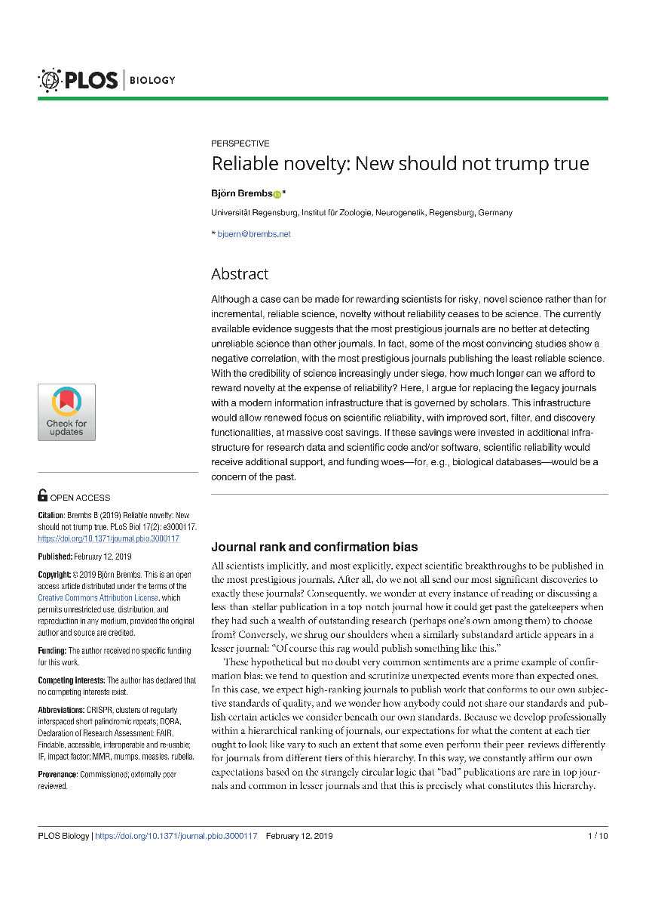
3. 被引用数を用いた論文評価
被引用の出現：いつまで（も）？
理論上，増え続けうる
1905
Albert Einstein (1879-1955)
2019
当該引用論文については以下を参照
Brembs, B. Reliable novelty: New should not trump true. PLOS Biology. 2019, vol. 17, no. 2, e3000117. https://doi.org/10.1371/journal.pbio.3000117, (accessed 2019-12-12).
Notes:
それでは、今度は、引用されることの終わりを考えてみましょう。
理論上、引用されることに終わりはありません。論文で掲げた理論が廃れるだとか、反駁されるということはあるかもしれませんが、引用を妨げるものではありません。
たとえば、「エネルギーいこーる質量かける光の速度の二乗」を唱えたアインシュタインの論文は出版から100年以上経った今も引用されています。
つまり、被引用数はいつまでも増え続けるのです。

Slide 19
3. 被引用数を用いた論文評価
被引用の出現：どこまで（も）？
世界中で様々な機会に引用されうる
Crossrefがリンクを形成しているが
網羅的に自由に利用できるわけではない
→オープン・サイテーションの動向に注目
広がりの点で言えば
英語論文 ＞ 日本語論文
オープン・サイテーションの動向については以下を参照
佐藤翔. オープン・サイテーションのいま. 情報の科学と技術. 2019, vol. 69, no. 10, p. 480-482, doi: 10.18919/jkg.69.10_480. https://www.jstage.jst.go.jp/article/jkg/69/10/69_480/_article/-char/ja/, (参照 2019-12-12).
Notes:
次に、どこでという観点で引用されるという現象を考えましょう。
これはもう世界中の学術誌、メジャーなものからマイナーなものまで、どこでも引用されえます。
ここで左端の引用された元の論文に注目しましょう。
この論文が何を引用したかは、著者が論文末尾の参照文献リストに記載していて、それを読めば誰もが把握できます。
しかし、一方で、逆にこの論文が現時点でどの論文に引用されてきたかを網羅的に把握するのは大変難しい。
【クリック】 出版社の集まりであるCrossrefが論文間の引用のリンクを形成していますが、網羅的に自由に利用できるわけではないのが現状です。ただし、引用、サイテーションをオープンにしようという取り組みも始まっています。

Slide 20
3. 被引用数を用いた論文評価
被引用数の把握には「いつ」と「どこ」を絞る
いつ：算出のタイミングを定める（控えておく）
データベースの収録範囲
どこ：引用関係を収録したデータベースを用いる
※データベースは単に収集するだけでなく
収録する論文の限定（選定）や分類を行う
Notes:
それでは、現状、どうやって被引用数を把握するか、ですが、引用関係、すなわち、その論文が何を引用して、逆に何から引用されているかを記録してくれるデータベース、具体的にはWeb of ScienceやScopusを用いる必要があります。
そして注意すべきは、この手のデータベースは収録対象を限定している点です。たとえば、マイナーな学術誌掲載論文から引用を受けてもデータベースには載らないということがあります。
【クリック】 そして、引用は増え続けるので、調べるときには時間を止める必要があります。いつ時点のカウントかを記録しておかねばなりません。

Slide 21
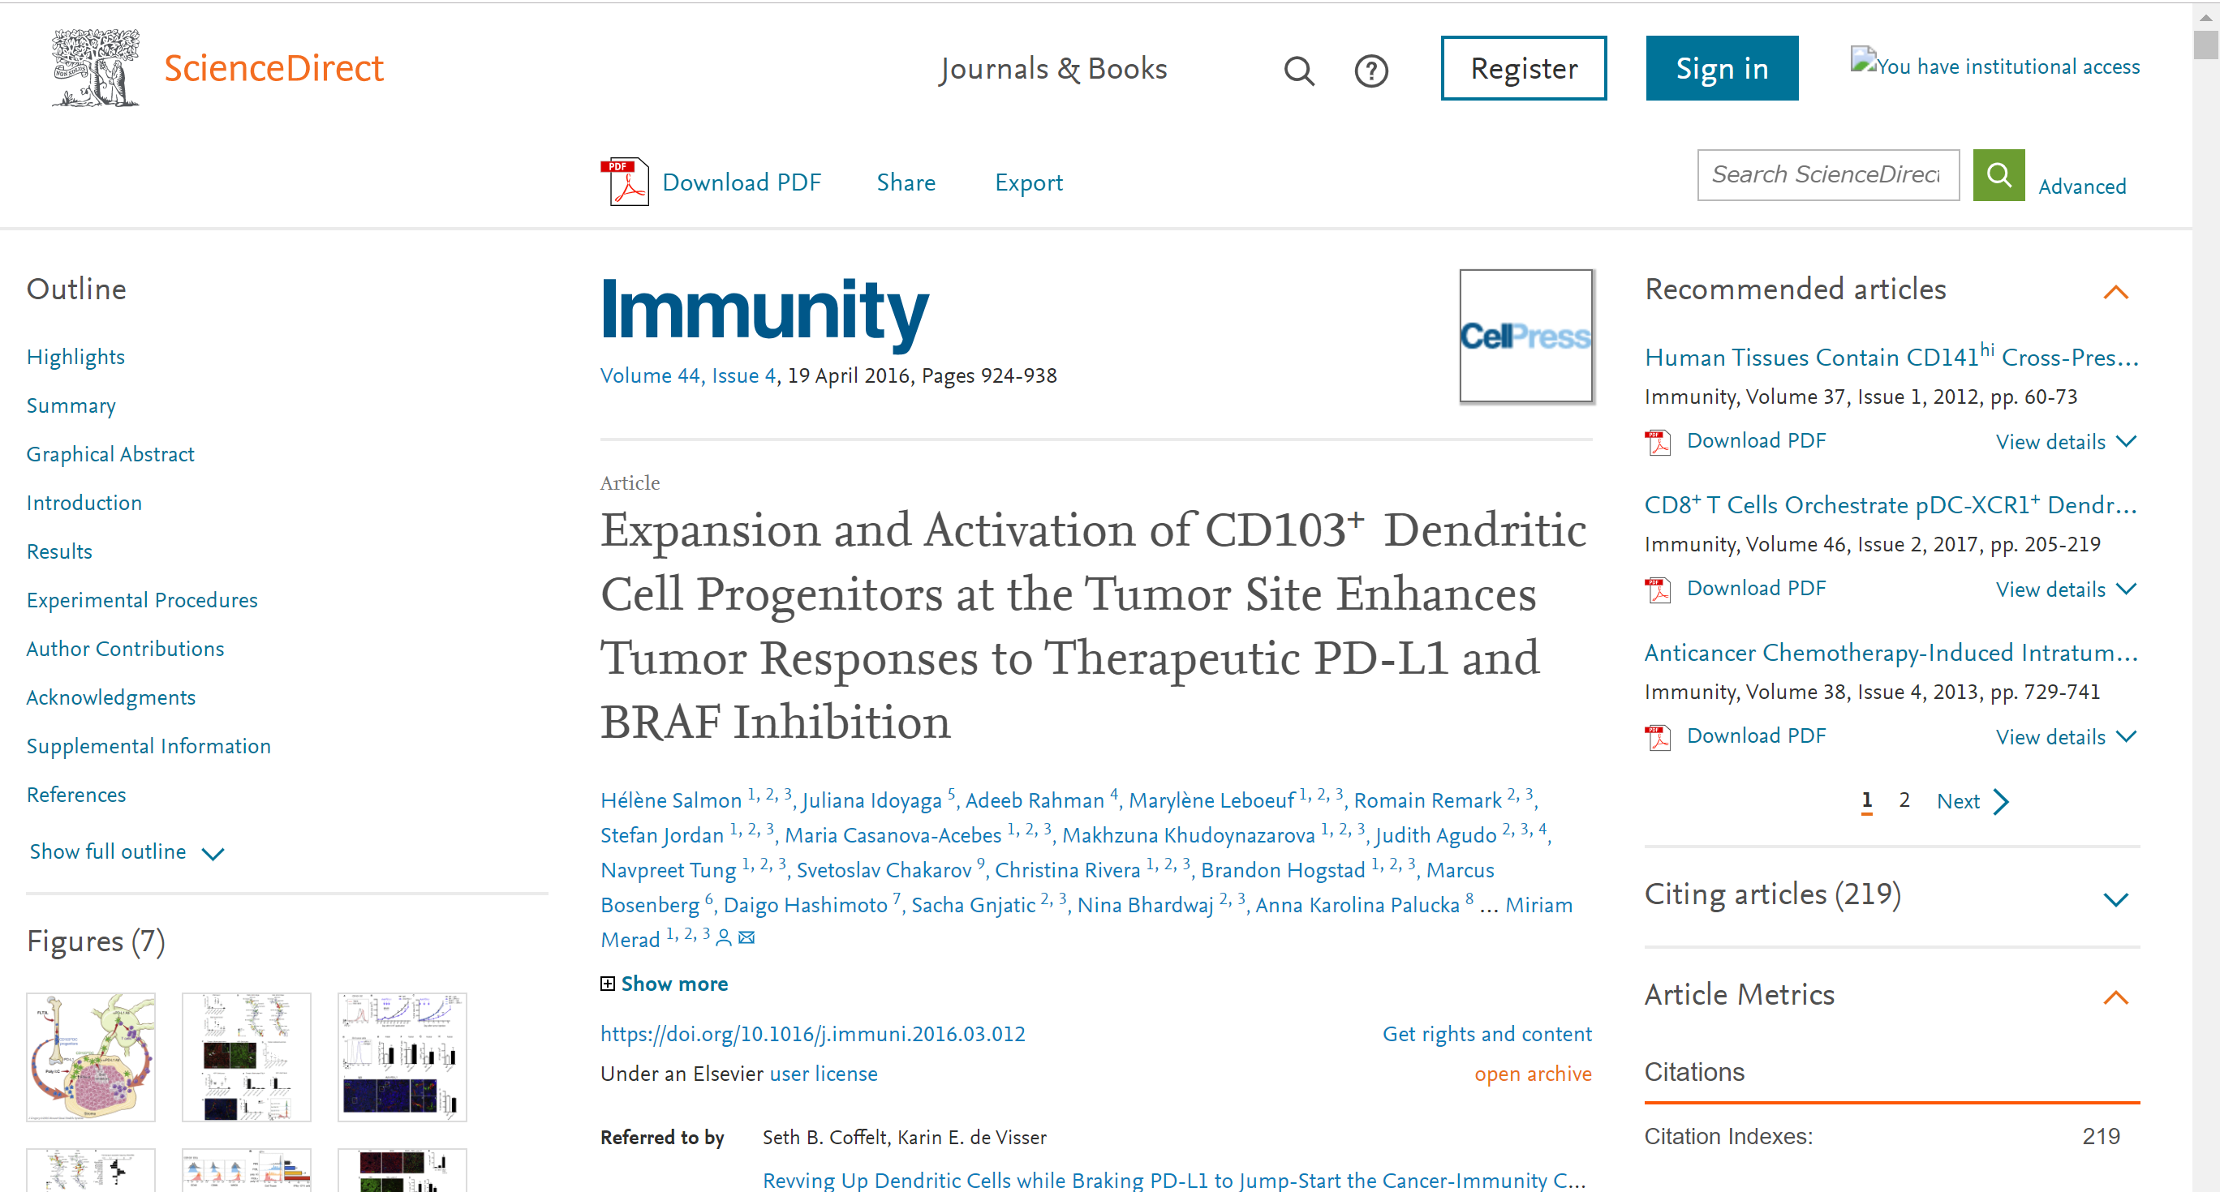
3. 被引用数を用いた論文評価
データベースにより被引用数は異なる（参照 2019-12-06）
Web of Science: 211
© 2019 Clarivate Analytics
SciFinder: 252
DOI: 10.1016/j.immuni.2016.03.012
© 2019 Elsevier B.V. or its licensors or contributors.
Dimensions: 221
© 2019 American Chemical Society. All Rights Reserved.
Google Scholar: 262
© 2019 Digital Science & Research Solutions, Inc.
© 2019 Google
Notes:
さて、データベースですが、それぞれ収録範囲があるため、被引用数もデータベースにより異なります。左上の論文の被引用数は参照日は同じでも、データベースによって211から262まで揺れていますね。

Slide 22
3. 被引用数を用いた論文評価
被引用数を比べるには
どうすればいいの？
Notes:
では、次にカウントされた被引用数を比べるにはどうすればよいか考えましょう。

Slide 23
3. 被引用数を用いた論文評価
被引用数：6
多い？ 少ない？
Notes:
たとえば、「被引用数：6」という数字だけ見て、これは多いでしょうか？ それとも少ないでしょうか？
判断するための基準が必要ですよね。それではどうやって基準を定めればよいでしょう？

Slide 24
3. 被引用数を用いた論文評価
大前提：データベース（範囲）と算出のタイミングを揃える
NG
データベースB
2019-12-06
2019-12-17
X
Y
NG
データベースA
Z
Notes:
まず、比べるための大前提として、同じデータベースを同じタイミングで使いましょう。
青いほう、収録範囲の狭いデータベースAで集計した論文Xの被引用数と、緑のほう、収録範囲の広いデータベースBで集計した論文Yの被引用数は比べられません。
次に、同じデータベースBの中でも
【クリック】 論文Yを12月6日に調べて、論文Zを12月17日に調べて、両者を比べるのもNGです。11日の間に論文Zは被引用数を増やしています。

Slide 25
3. 被引用数を用いた論文評価
出版年を揃える（古いほうが被引用の機会が多い）
1995
NG
2015
Notes:
また、出版年も揃えましょう。
古い論文のほうがその分、引用されるチャンスが多くて不公平ですよね。

Slide 26
3. 被引用数を用いた論文評価
論文が所属する分野とドキュメントタイプを揃える
NG
引用が活発な分野
引用が活発でない分野
Notes:
さらに、論文が所属する分野やドキュメントタイプも揃える必要があります。
分野で言えば、数学分野は引用の少なさが顕著で、こうした分野で被引用を多く集めるのは困難です。こうした違いが医学分野の中にもあるかと思います。
また、ドキュメントタイプで言えば、原著論文より、先行研究をまとめたレビュー論文のほうが被引用を集める傾向にあります。

Slide 27
3. 被引用数を用いた論文評価
分野や
ドキュメントタイプは
どうやって決まるの？
Notes:
それでは、分野はドキュメントタイプはどうやって決まるのでしょう？
というか、データベースの中の人はどう決めているのでしょう？

Slide 28
3. 被引用数を用いた論文評価
分野やドキュメントタイプの付与
分野：一般的に掲載誌に対して付与した分野をそのまま
ドキュメントタイプ：（恐らく）誌面での記載や内容から
※これらの項目を持たない（分類していない）データベースでは
被引用数のフェアな比較ができない → Google Scholar：NG
※複数付与されることも多々ある
臨床神経学
臨床神経学
外科学
外科学
レビュー論文
Notes:
まず、分野ですが、
【クリック】 データベースでは一般的に学術誌そのものに分野を付与します。
【クリック】 通常、掲載論文もそれを引き継ぎます。
【クリック】 ドキュメントタイプについては、たとえば誌面で論文のヘッダーに「Original Paper」と書いてあれば、中の人は「あ、これはArticleだな」といった具合に、記載やあるいは内容から判断して、何らかのラベルを貼ります。
【クリック】 なので、分野やドキュメントタイプを自ら分類していないデータベースでは、フェアな比較ができません。

Slide 29
3. 被引用数を用いた論文評価
出版年や分野が
違うときはどうするの？
Notes:
では、出版年や分野が違うときはどうするか？

Slide 30
3. 被引用数を用いた論文評価
それぞれの集合内の位置で，間接的な比較は可能…
出版年：19xx 分野：A ドキュメントタイプ：C
 | 被引用数 上位25%
 | 50%
 | 75%
 | 100%
出版年：20yy 分野：B ドキュメントタイプ：D
 | 被引用数上位25%
 | 50%
 | 75%
 | 100%
Notes:
一応、出版年と分野、ドキュメントタイプが等しい論文グループの中で、それぞれがどの位置にあるかで、間接的に比較するという手があります。
ただし、これはその集合内の、すべての論文のｍすべての被引用数を把握できてこその手段ですので、専用ツールなしでやろうとすると膨大な作業量が必要になります。

Slide 31
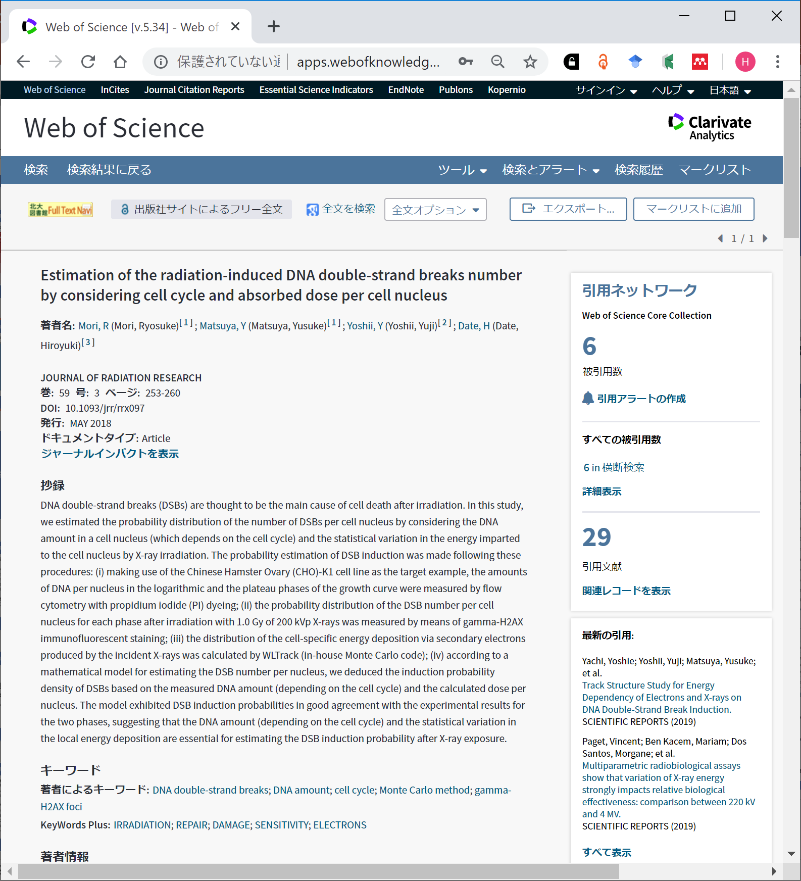
3. 被引用数を用いた論文評価
被引用数の裏にある意味を読み取る
右図の「6」は2019年12月11日に，Web of Science
（データ更新日：2019年12月9日）を使って調べた，
Web of Science Core Collection収録文献からの被引用数
この被引用数を別の論文と直接比較するとしたら―
・発行：2018年
・ドキュメントタイプ：Article
・分野：以下3分野のいずれかに属する
・Biology
・Oncology
・Radiology, Nuclear Medicine & Medical
Imaging
を満たす論文でないと，フェアでない
© 2019 Clarivate Analytics
Notes:
さて、このセクションのまとめですが、私たちは被引用数の裏にある意味を読み取る必要があります。
つまり、いつ、何を使って調べた数字なのか。
【クリック】 そして、それはいつ出た論文で、ドキュメントタイプは何で、どの分野に属する論文なのか。「6」という数値は、その論文グループ内の被引用数と比較して初めて、意味を持つのです。
【クリック】 そして、このみっつの情報を絞り込めないデータベースは、フェアな比較には使えないということです。

Slide 32
4. 被引用数を用いた評価指標
Notes:
では、次に、被引用数を用いた評価指標にどんなものがあるのか、具体的に見ていきましょう。

Slide 33
4. 被引用数を用いた評価指標
評価指標はたくさんある…
代表的な評価指標
・Journal Impact Factor
・CiteScore
・h-index
・Top10%論文
医学図書館員なら知っておきたい新しい評価指標
・Relative Citation Ratio: RCR（相対引用率）
Notes:
実は、評価指標はいくつもあります……
なので、今日は代表的なよっつの指標と、医学分野で使えそうな、比較的新しい指標を取り上げます。
ちなみに、Relative Citation Ratio、RCRを知っている方、いらっしゃいますか？ 聞いたことがあるよという方は？

Slide 34
4. 被引用数を用いた評価指標
その評価指標は
固有の指標？
それともコンセプト？
Notes:
さて、評価指標を理解するうえで、個人的に大事だと思うのは、固有の指標なのか、コンセプトなのかを区別することだと思います。

Slide 35
4. 被引用数を用いた評価指標
固有の指標
・特定のデータベースでのみ算出される（原則）一意の値
・ただし，指標の更新に注意：20xx年版 ≠ 20yy年版
・例）Journal Impact Factor，CiteScore
コンセプト
・「こうやって出しましょう」という考え方
・複数のデータベースや手法で算出できる反面
条件によって異なる値が出るため
その条件込みで明示する：「AAAで調べたBBBは5だった」
・例）h-index，Top10%論文，被引用数
Notes:
固有の指標と言うのは、ある特定のデータベース、それでしか算出できないものです。例として、インパクトファクターが挙げられます。
一方で、コンセプトと申したのは、あくまで考え方ですね。特定のデータベースに依存しませんが、データベースの違いや算出条件によって数字が変わります。実は、被引用数というのもコンセプトで、何で調べたものかは常に確認すべき点です。
この区別ができないと、話がかみ合わなかったり、トンチンカンな事態になりかねません。

Slide 36
4. 被引用数を用いた評価指標
その評価指標は
何を測るものなの？
Notes:
そして、もうひとつ、評価指標を知るうえで大事なのが、その指標の対象は一体何か、です。

Slide 37
4. 被引用数を用いた評価指標
以下の評価指標は，本来は何を測る指標でしょう？
Journal Impact Factor・
CiteScore・
h-index・
Top10%論文・
・論文
・学術誌（出版物）
・研究者
Notes:
そこで、ちょっとしたクイズです。以下の評価指標は「本来は」何を測る指標でしょうか。線で結んでみましょう。
正解は
【クリック】x4 となります。それでは、このあと具体的に見ていきましょう。

Slide 38
4. 被引用数を用いた評価指標
 |  | Journal Impact Factor (JIF) |  | CiteScore
コンセプト |  | 掲載論文が平均してどれくらい引用されたかで，学術誌（出版物）を評価 ― 論文や研究者を評価するものではない ―
提供元 |  | Clarivate Analytics |  | Elsevier
元データ |  | Web of Science |  | Scopus
指標の対象 |  | 自然科学と社会科学の学術誌 |  | 全分野の出版物
更新頻度 |  | 年1回（例年6月に前年版を発表） |  | 年1回（例年5月に前年版を発表）
確認先 |  | Journal Citation Reports *有料 →旧版（これまでの推移）や 分野内の順位，四分位などを分析可能 Web of Science Master Journal List *無料 →アカウント登録すれば，最新版のみ閲覧可能 |  | Scopus Preview 収録誌 *無料 →最新版と旧版だけでなく 分野内の順位や，最大パーセンタイル （複数分野に属する出版物の，最も強い分野 での位置）を閲覧可能
備考 |  | ・通称「インパクトファクター」「IF」 ・名称が類似した別指標や出版社の表示を鵜呑 みにしない（→ハゲタカジャーナル対策） |  | ・2016年12月に発表された新しい指標 ・毎月更新される速報版（CiteScore Tracker） もある（Scopus契約機関のみ閲覧可能）
Notes:
まず、Journal Impact FactorとCiteScoreをまとめて紹介します。前者は「インパクトファクター」や「IF」とも呼ばれますが、正式名称には「Journal」が付きます。
Journal Impact FactorもCiteScoreも、掲載された論文が平均してどれくらい引用されたかで学術誌や出版物を評価しようというコンセプトです。論文の投稿先を選ぶときや購読誌を決めるときの参考となります。
大きな違いは、指標の対象ですね。会議録や人文系の雑誌にJournal Impact Factorは付きません。
【15:40前ならデモ】★★★Cite Scoreは無料で詳しい分析ができますので、やってみましょう。★★★

Slide 39
4. 被引用数を用いた評価指標
JIFの仕組み
CiteScoreの
仕組み
2015
2016
2017
2018
2019
Web of Science
Core Collection
2018 JIF
= 500 / 200
= 2.5
↑
6月
2年分
350 回引用
300 回引用
200 回引用
50 回引用
80
Articles+Reviews
90
Articles+Reviews
110
Articles+Reviews
120
Articles+Reviews
2015
2016
2017
2018
2019
130
Documents
130
Documents
140
Documents
150
Documents
5月
↓
2018 CiteScore
= 1200 / 400
= 3
500 回引用
400 回引用
300 回引用
100 回引用
3年分
Scopus
2015
2016
2017
2018
2019
Notes:
さて、Journal Impact FactorとCiteScoreの算出上の違いをこの図で確認してみましょう。
ここにふたつ学術誌があったとして、それぞれの2018年版の値を調べるとします。
【クリック】 Journal Impact Factorは、前の2年間、すなわち2016年と2017年に掲載されたArticleとReviewが対象です。これらが、2018年にWeb of Science Core Collection収録文献から引用された回数を、ArticleとReviewの本数で割ります。図の例ですと、被引用数が、300 + 200で、500。ArticleとReviewが90 + 110で、200。500 ÷ 200で、2.5が、2018年版のJIFになり、これが2019年6月に発表されます。
【クリック】 一方で、CiteScoreは前の3年間のすべてのドキュメントタイプが対象です。図の例ですと、500 + 400 + 300の1,200が分子で、130 + 130 + 140の400が分母になり、割った3が、2018年版のCiteScoreで、これが2019年5月に発表されるということになります。
なお、何か問題があった学術誌はこれらの指標を対象から外れますので、仮に過去に値を持っていたとしても、常に最新版の値を持っているかどうかが大事です。
また、逆に計算上、どんなに影響力のある学術誌でも、JIFですと創刊から3年半、CiteScoreですと4年半経たないと、値が出ないことにも注意してください。

Slide 40
4. 被引用数を用いた評価指標
h-index
・J. E. Hirshが考案したコンセプトで主に研究者を評価
・被引用数と論文数の両方を満たす最大の値
・h-indexが20の研究者は
20回以上引用された論文を
20本書いている
・論文出版歴や
分野の引用頻度に左右される
h-index=4
J. E. Hirschの原著は以下を参照
Hirsch, J. E. An index to quantify an individual's scientific research output. Proceedings of the National Academy of Sciences of the United States of America. 2005, vol. 102, no. 46, p. 16569-16572, doi:10.1073/pnas.0507655102. https://www.pnas.org/content/102/46/16569, (accessed 2019-12-12).
Notes:
次に、h-indexです。これは物理学者のJ. E. はーしゅが考案したコンセプトで、対象は研究者です。
言葉で説明するのが難しいのですが、研究者の業績のうち、被引用数と論文数の両方を満たす最大の値が、その研究者のh-indexです。
具体的には、グラフをご覧ください。論文を6本出していて、被引用数が棒グラフのとおりだったとき、この研究者のh-indexは、5かな？と当たりを付けてみますと、残念、被引用数5を満たす論文は4本しかありません。それでは、4かな？とみていきますと、4本ありますので、この研究者のh-indexは4となります。
この指標は、ある種、研究者の「戦闘力」にたとえられますが、論文出版の多いベテラン研究者のほうが高く出ますし、分野が違えば、比較はできません。また、どのデータベースを使って出したのかというのも押さえておく必要があります。

Slide 41
4. 被引用数を用いた評価指標
研究者Xの論文（全10本）の被引用数は下表のとおりである
→このとき，研究者Xのh-indexは
論文A | 論文B | 論文C | 論文D | 論文E | 論文F | 論文G | 論文H | 論文I | 論文J
14 | 12 | 10 | 8 | 7 | 6 | 6 | 5 | 3 | 1
6
Notes:
それでは、ちょっとここで問題です。
研究者Xの論文業績が表のとおりであるとき、h-indexはいくつでしょう？
ヒントとしては、h-indexは論文数を上回ることはありませんので、10以下ですね。
【クリック】 もうひとつヒントとしてグラフを表示させますね。どうでしょう？ 答え合わせをしてみましょう。
【クリック】 縦軸の被引用数から、5かな？ と見ますと、8本もある。もう少し高そうです。
【クリック】 6かな？ と見ると、7本。もう少し、高いか？
【クリック】 7かな？ と見ると、5本。7ではないですね。
【クリック】 なので、被引用数6が7本ありますが、同時に満たす数は6なので、研究者Xのh-indexは6となります。

Slide 42
4. 被引用数を用いた評価指標
Top10%論文
・出版年，分野，ドキュメントタイプ別のグループ内で
論文を被引用数の多い順に並べたとき，上位10%に入る論文
・比較的単純なコンセプトだが
データ元が同じでも，グループの分け方に依存する
・Scopus（有料）の場合「被引用ベンチマーキング」が
90パーセンタイル以上の論文 = Top10%論文
・詳細な分析には
InCites（データ元：Web of Science）や
SciVal（データ元：Scopus）
といった有料の分析ツールの使用が現実的
出版年：20xx
分野：A
ドキュメントタイプ：B
Notes:
次は、Top10%論文です。ここ最近よく聞くようになりました。
出版年、分野、ドキュメントタイプ別に、論文グループを作って、その中で論文を被引用数の多い順に並べたときに上位10%に入る論文のことです。
対象は論文で、複数のデータベースで算出可能なコンセプトです。
Scopusを使うとすぐにわかるようですが、実際のところ、ひとつのグループ内の位置でさえ、把握するには、そこに含まれるすべての論文のすべての被引用数を数え上げる必要があるので、詳細な分析には専用ツールを使うのが現実的です。

Slide 43
4. 被引用数を用いた評価指標
Top10%論文の評価対象の拡張
研究者集団（国や機関，組織）
・文部科学省の「Top10%補正論文数」
Web of Scienceに収録されている論文のうち
自然科学分野のArticleとReviewを対象として
出版年別に算出・補正した数値の合計
・同じく「Q値」
全論文数に占める上記論文数の比率
研究者個人
・集団と同様に合計や比率により個人の評価にも適用されうる
Notes:
そして、Top10%論文は合計や比率を求めることで、評価対象を拡張できます。
たとえば、文部科学省では、合計である「Top10%補正論文数」やその比率である「Q値」を分析や評価に使っています。
また、個人でも、「Top10%論文を3本持っている」とか「出した論文の2割がTop10%に入っている」といった具合に評価に使うことができます。
なお、ベースとなる被引用数はライバル論文も含めて常に動き続けますので、いつ時点の話かというのは明示する必要があります。

Slide 44
4. 被引用数を用いた評価指標
Relative Citation Ratio: RCR（相対引用率）
・NIH（アメリカ国立衛生研究所）が開発した
論文に対する固有の，よりダイナミックな評価指標
・PubMed収録論文からの被引用数が分析対象
・一緒に引用された「共（被）引用グループ」内の期待値と
実際の1年あたりの被引用数とを比較して評価
・iCite https://icite.od.nih.gov/analysis や
Dimensions（後述）で確認可能
※更新のタイミング上，両者間で値がずれることがある
個人的に理解の及ばない点があるが，RCRについては以下を参照
Hutchins, B. Ian; Yuan, Xin; Anderson, James M.; Santangelo, George M. Relative Citation Ratio (RCR): A New Metric That Uses Citation Rates to Measure Influence at the Article Level. PLOS Biology. 2016, vol. 14, no. 9, p. e1002541. https://doi.org/10.1371/journal.pbio.1002541, (accessed 2019-12-12).
National Institutes of Health Office of Portfolio Analysis. "iCite User Guide". iCite. https://icite.od.nih.gov/user_guide?page_id=ug_overview, (accessed 2019-12-12).
Notes:
最後に、Relative Citation Ratio、RCRを紹介します。
こちらは論文に対する、固有の、よりダイナミックな指標です。
みなさんおなじみのNIHが開発したこと、PubMed収録論文からの被引用数が分析対象であることから、医学図書館員は押さえておくべきかなと思いました。
特徴は、学術誌に付与された「分野」で被引用数を比較するのではなく、そうではなく、一緒に引用された論文の塊を分野とみなす点です。

Slide 45
4. 被引用数を用いた評価指標
Relative Citation Ratio: RCR（相対引用率）の仕組み
対象論文の1年あたりの被引用数 （Article Citation Rate: ACR）
アルゴリズムを用いて 共（被）引用グループ（分野）における 1年あたりの被引用数の期待値 （Field Citation Rate: FCR）を算出
ACR / FCR = Relative Citation Ratio: RCR
・RCR=1.0 →グループ内の期待値と等しい
・RCR=2.0 →期待値の2倍引用されている
新たに共引用されるたびに分野は拡大し
ACRもFCRもRCRも動く
Notes:
RCRの仕組みはこのようなかたちです。赤の論文のRCRを知りたいとします。
まず、赤の論文が1年あたりに何回引用されたかを求めます。ここで注意したいのは、たいてい引用されるときは単独でなく、他の複数の論文と一緒に引用される点です。たとえば、右上の論文は、赤の論文とその上の論文を一緒に引用していることを示します。
【クリック】 次に、この一緒に引用された論文をグループ化して、ここは私もよく理解できていないのですが、アルゴリズムを使って、そのグループの1年あたりの被引用数の期待値を出します。
【クリック】 あとは、実際の被引用数を期待値で割ります。これがRCRです。RCRが1ですと、期待値どおり、RCRが2ですと、期待値の2倍引用されていることになります。
【クリック】 さきほど「よりダイナミックな」と申し上げましたが、なぜかと言うと、引用には理論上、終わりがありませんので、常に新たに引用されえます。
【クリック】 すると、一緒に引用されたグループも拡大します。その結果、すべての数値が動き、RCRも動くのです。
【15:45前ならデモ】★★★せっかくの機会ですので、iCiteに行ってみましょう。★★★

Slide 46
4. 被引用数を用いた評価指標
取り上げた評価指標のまとめ
評価指標 | 指標の種類 | 評価対象 | 主な確認方法・確認先
Journal Impact Factor | 固有の指標 | 学術誌： 自然科学と社会科学 | 詳細：Journal Citation Reports *有料 https://jcr.clarivate.com 最新版：Web of Science Master Journal List *無料 https://mjl.clarivate.com
CiteScore | 固有の指標 | 出版物：全分野 | Scopus Preview 収録誌 *無料 https://www.scopus.com/sources
h-index | コンセプト | 研究者個人 | Web of Science *有料 http://webofknowledge.com/WOS Scopus Preview 著者検索 *無料 https://www.scopus.com/freelookup/form/author.uri 名寄せや業績リストを前提とすれば，DimensionsやGoogle Scholarでも可能
Top10%論文 | コンセプト | 論文 ※合計や比率を求めることで 研究者個人や集団も | Scopus *有料 https://www.scopus.com ※「被引用ベンチマーキング」が90パーセンタイル以上 = Top10%論文 詳細：SciVal *有料 https://www.scival.com InCites *有料 https://incites.clarivate.com
Relative Citation Ratio: RCR | 固有の指標 | PubMed収録論文に 引用された論文 | iCite *無料 https://icite.od.nih.gov/analysis Dimensions *無料 https://app.dimensions.ai/discover/publication
どちらも
著者を絞り込みさえすれば
自動的に算出される
データ更新のタイミング上
両者間で
値がずれることがある
Notes:
最後に、このセクションで取り上げた評価指標をまとめましたので、あとでご確認ください。
なお、h-indexですが、Web of ScienceやScopusですと、名寄せさえできていれば、自動計算してくれます。

Slide 47
5. 被引用数を用いない論文評価
Notes:
さて、ここまで引用の話をしてきましたが、被引用数を用いない論文評価も存在します。どういったものでしょうか？

Slide 48
5. 被引用数を用いない論文評価
オルトメトリクス
・Altmetrics = Alternative + Metrics
・Bibliometrics = 書誌情報（引用情報）に基づく指標
に対するオルタナティブ
・ソーシャルメディアを中心としたインパクト指標
SNSやブログでの言及，文献管理ツールへの保存，
専門家の推薦（F1000Prime：医学・生物学分野 *有料），
ソーシャルブックマーク，Wikipediaでの引用，
主要メディアでの報道，ダウンロード，ページビュー...
Notes:
被引用数を用いない論文評価として、オルトメトリクスが挙げられます。
こちらはオルタナティブ・メトリクスを元にした造語です。
ここまで学んできた評価指標は引用情報に基づくビブリオメトリクスですが、これに代わるものという意味です。
具体的には、論文に対する、ソーシャルメディアなどでのリアクションをインパクトとして測るものです。
F1000Primeと書いたのは、ファカルティ・オブ・サウザンドの有料のサービスになりますが、医学・生物学分野の研究者が自ら読んだ論文を採点したものです。

Slide 49
5. 被引用数を用いない論文評価
オルトメトリクスの特徴
引用以外の
リアクション
補完・代替性
即時性
論文以外の
研究成果
最初の被引用
社会性
この図も含めて，オルトメトリクスについては以下を参考に記述した
林和弘. 計量書誌学から研究活動計量学へ(<特集>計量書誌学を超えて). 情報の科学と技術. 2014, vol. 64, no. 12, p. 496-500, doi:10.18919/jkg.64.12_496. https://www.jstage.jst.go.jp/article/jkg/64/12/64_KJ00009596329/_article/-char/ja/, (参照 2019-12-12).
また，繰り返しになるが，同様に以下も参考にした
孫媛. 研究評価のための指標：その現状と展望. 情報の科学と技術. 2017, vol. 67, no. 4, p. 179-184, doi:10.18919/jkg.67.4_179. https://www.jstage.jst.go.jp/article/jkg/67/4/67_179/_article/-char/ja/, (参照 2019-12-12).
Notes:
ここで、オルトメトリクスのみっつの特徴を図に示してみます。
まず、引用ベースのリアクションですが、論文が出版されて、初めて引用されるまで、数か月以上時間がかかります。
【クリック】 一方で、ソーシャルメディアでは、出版直後からリアクションが可能です。Twitterで話題にしたり、文献管理ツールに保存したりします。オルトメトリクスには即時性があるわけです。
【クリック】 さらに、他の研究者の立場からすると、その論文に対して、自分で論文の中で引用するといった行為以外のリアクションが可能です。F1000Prime（ファカルティ・オブ・サウザンド・プライム）で点数付けをしたり、ブログで取り上げたりといったかたちです。
【クリック】 そして、こうした引用以外のリアクションは論文以外の媒体の成果物、たとえば、ブログやコードにも適用可能と言われます。これが補完・代替性と呼ばれます。
【クリック】 そして、アカデミックの世界だけでなく、広く一般市民のリアクションも含まれます。研究者コミュニティにとどまらない社会性を有しているわけです。

Slide 50
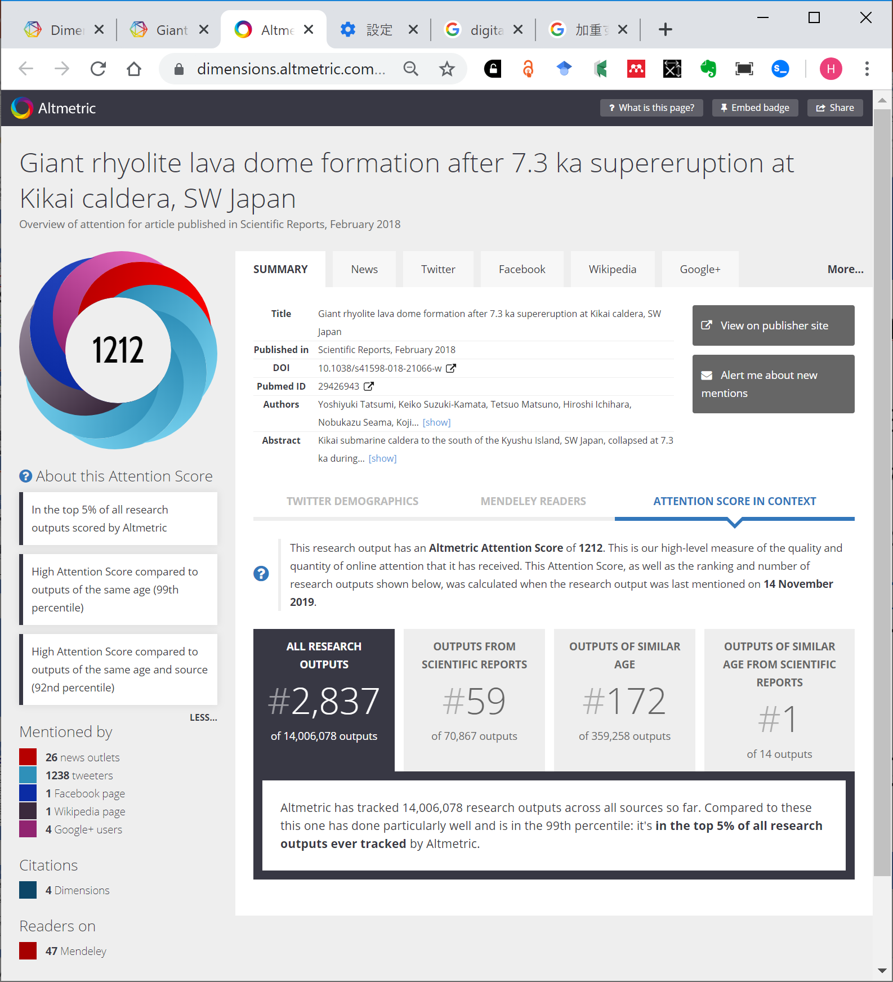
5. 被引用数を用いない論文評価
代表的なオルトメトリクス：Altmetric
・Digital Science社が
収集・提供するオルトメトリクス
・各種指標を集計・加重して算出
・Dimensions（後述）から確認可能
・ブックマークレットを入手すれば
論文ページ上で1クリックで確認可能
・新しいリアクションの通知機能
・出版年や出版物別に
数値の多寡を比較・順位付け
© 2019 Digital Science & Research Solutions Inc.
Notes:
代表的なオルトメトリクスとして、Altmetricを紹介します。このドーナツのような画像でおなじみかもしれませんね。
こちらは、各種指標を集計、重みづけして算出したものになります。
中央の黄緑色のところですが、出版年や出版物別のランクが表示されています。
なお、こちらは2018年2月にScientific Reportsに発表された、海底の溶岩ドームに関する論文です。元ジャニーズの滝沢秀明氏が共著者に名前を連ねているせいか、1200回以上Tweetされていて、Altmetric上では、2018年のScientific Reports掲載論文の中で堂々の1位になっています。

Slide 51
5. 被引用数を用いない論文評価
オルトメトリクスへの評価
被引用数だけは測れないインパクトを可視化
インパクトのスピードや広がりは，被引用のそれを凌駕
一方で，評価指標として用いるには，課題が多いと思われる
・持続性？：ソーシャルメディアの盛衰が予想され，
現在と未来とで同じインパクトを保ち続けられるか？
・依存性：サービスが停止された際のアーカイブ？
・操作可能性：著者自らリアクションが行え，
論文における自己引用よりも検出困難
Notes:
さて、このセクションのまとめとして、オルトメトリクスを評価しましょう。
まず、被引用数以外のインパクトを、具体的に可視化させた点は画期的ですね。そして、そのスピードや広がりは被引用をはるかに凌駕しています。
【クリック】
一方で、これを評価指標として用いるには課題も多そうです。
まず、ソーシャルメディアには流行り廃りが予想されます。いまはインパクトとみなせるソーシャルメディアが将来オワコンになったとき、点数の重みが現在より小さくなるのではないか？
また、ソーシャルメディアに依存しているがために、そのサービスが停止されたときに記録はどうなるのか？
他にも、数値の操作が容易ですね。私が研究者だったら間違いなく、複垢を作ったり、家族や知人にリアクションをお願いすることでしょう。

Slide 52
6. おわりに
Notes:
さて、最後のセクションにたどり着きました。

Slide 53
6. おわりに
研究成果・貢献
評価の観点
評価の手掛かり
評価指標の例
論文
質
3.
4.
被引用数
Journal Impact Factor
2.
データ
量
5.
SNS・ブログで
言及された回数
CiteScore
試薬
数え方
種類
文献管理ツールへ
保存された回数
h-index
ソフトウェア
専門家に推薦された回数
Top10%論文
知的財産権
ソーシャルブックマークへ
追加された回数
Relative Citation Ratio: RCR
熟練した若手研究員
Wikipediaでの
被引用数
査読
オルトメトリクス
主要Webメディアで
報道された回数
Notes:
さて、「1. はじめに」でふたつ目標を立てました。まず、代表的な評価指標を理解することと論文評価全般を批判的に吟味することです。ちょっとこの図で振り返ってみましょう。
【クリック】 2番目のセクションでは、研究成果全般の話から始めて、論文評価の位置付けを確認しました。研究成果のうち、論文を、そして質を示すものとして被引用数へと至りました。
【クリック】 3番目のセクションでは、被引用数の把握と比較の話をしました。
【クリック】 4番目のセクションでは、具体的な評価指標を5つ紹介しました。
【クリック】 そして、直前のセクションでは、被引用数以外のインパクトとしてオルトメトリクスを学びました。結構、おなかいっぱいですよね？

Slide 54
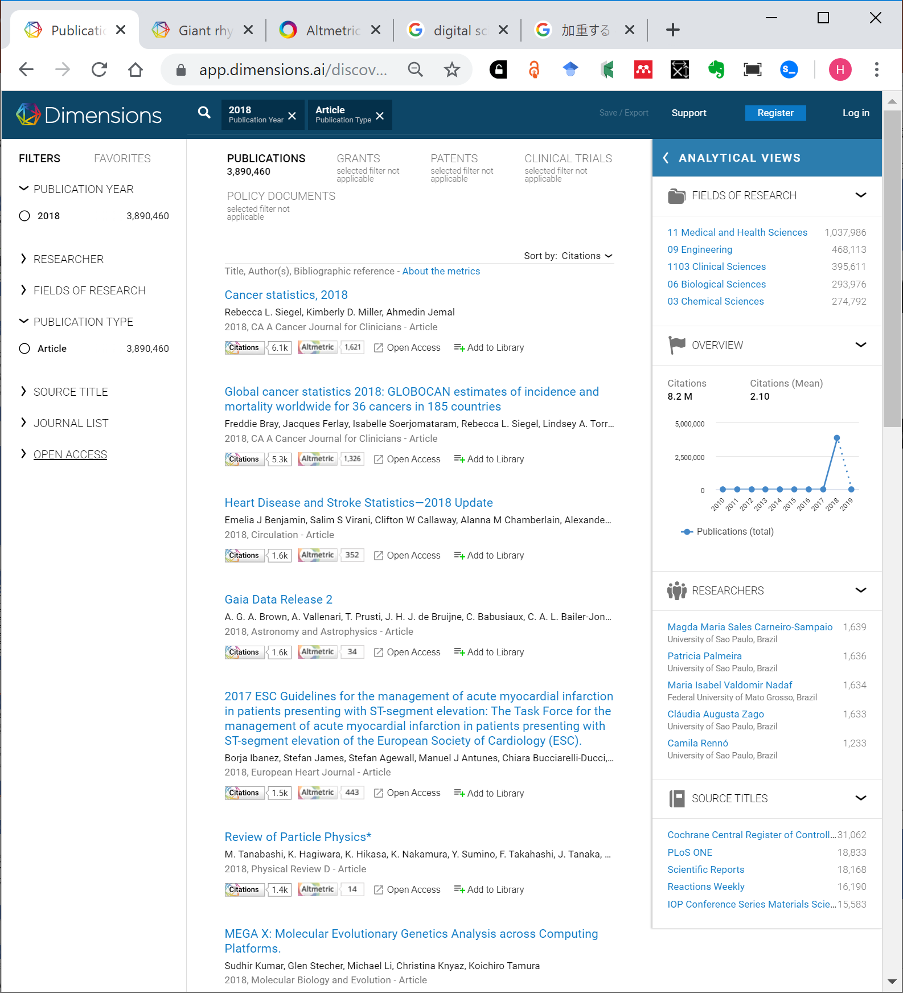
6. おわりに
明日から無料で始められる取り組み例
Dimensionsで 論文のインパクトを測るhttps://app.dimensions.ai/discover/publication
・Digital Science社が提供する
学術情報プラットフォーム
・被引用数やRCR，Altmetricを参照可能
・Web of Science，Scopus契約機関も
オルタナティブとして使える？
・著者名や所属機関名での検索は弱い
© 2019 Digital Science & Research Solutions Inc.
Notes:
そして、もうひとつの目標として、頭の中の知識で終わらせずに、明日、同僚や研究者にアウトプットをしてみることを提案しました。
そこで、どなたでも無料でできる取り組みを4つ紹介します。
まず、Dimensionsです。独自に被引用数をカウントしたり、RCR、Altmetricを参照できますので、データベースを契約していない機関の方はここを確認してみてはいかがでしょうか。
また、ちょっと精査していないのですが、DimensionsのAltmetricと、Web of Scienceの被引用数、機関リポジトリのデータ、さらにプレスリリース情報なんかを、DOIか何かで串刺しにすると、何か論文のインパクトに関する面白いデータセットができそうな気がします。本学でやってみてはどうでしょう？

Slide 55
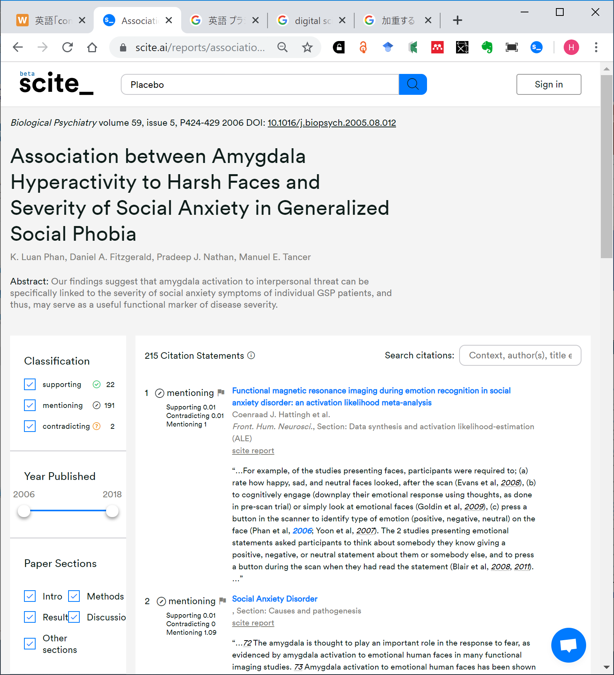
6. おわりに
明日から無料で始められる取り組み例
sciteで被引用が支持を意味するのか 反対を意味するのかを知る https://scite.ai
・まだβ版だが，機械学習により
被引用論文における言及が
支持なのか，反対なのかを表示
・NSFとNIDA（NIHの一部門）の助成
・ブラウザプラグインを入手すれば
論文ページ上で1クリックで
支持・反対を確認できる
© 2019 scite Inc. All rights reserved.
Notes:
次はsciteという検索サービスです。こちらはβ版ですが、PubMed Centralや機関リポジトリの論文を機械学習させて、引用された先でどう評価されているか、支持なのか反対なのか、あるいはただの言及なのか、を可視化させています。具体的に検索してみると面白いかもしれません。

Slide 56
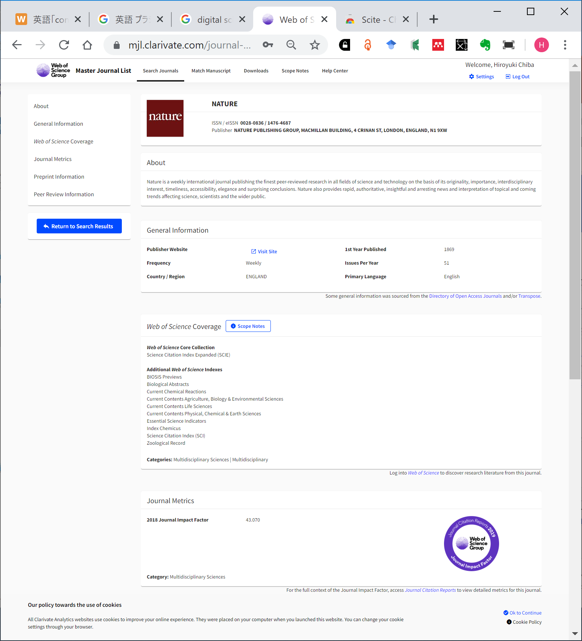
6. おわりに
明日から無料で始められる取り組み例
Web of Science Master Journal Listで 最新版のJournal Impact Factorを知る https://mjl.clarivate.com
・アカウントを登録すれば
Journal Citation Reports未契約者でも
最新版のJournal Impact Factorを
調査可能
・詳しい分析はできないが
論文の投稿先を検討する際の
材料のひとつになると思われる
© 2019 Clarivate Analytics
Notes:
みっつめは、最新版のJournal Impact Factorの調査です。これまでは、Journal Citation Reportsという有料のツールを機関契約していない方は、JIFを知るすべがなく、ウェブに転がっている数字か、出版社が掲示している数字を鵜呑みにするしかなかったのですが、こちら、無料アカウントを作ればどなたでも参照できます。とりあえず、JIF付きかどうかだけ知りたいという要望もあるかと思いますので、お試しください。

Slide 57
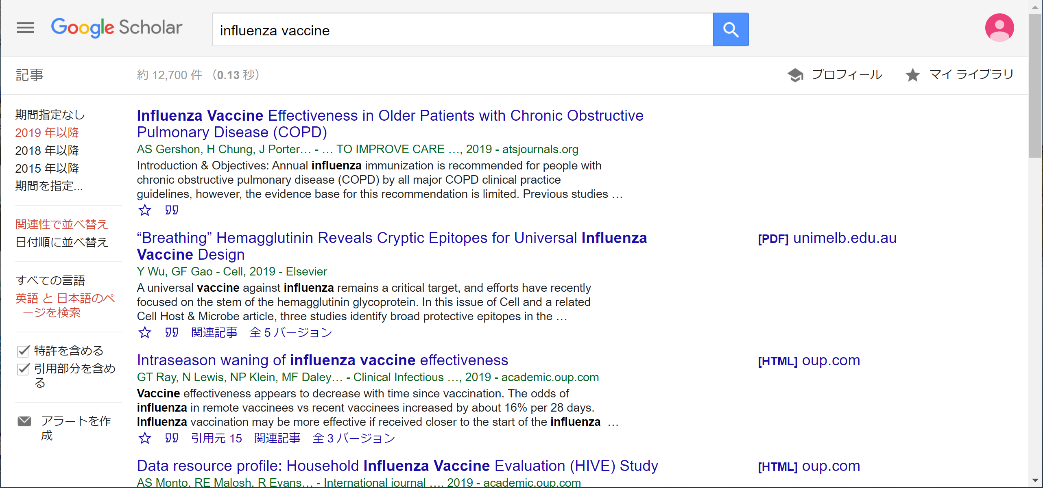
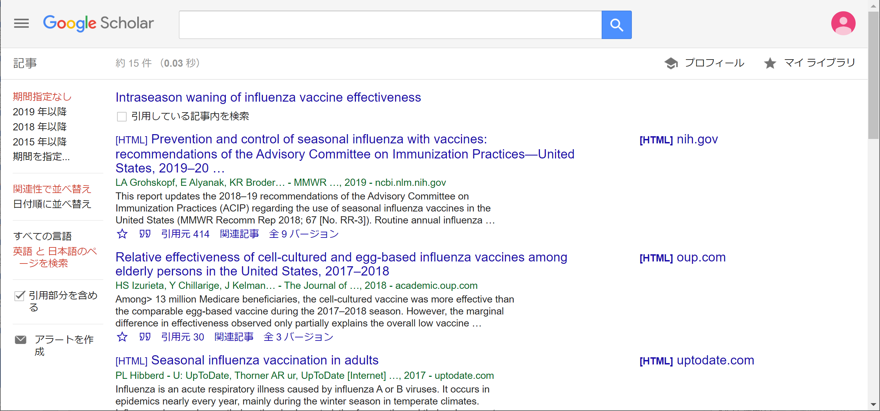
6. おわりに
明日から無料で始められる取り組み例
Google Scholarから 被引用の通知を自動で受け取る https://scholar.google.com
・被引用数が1以上の論文であれば，
Google Scholarが
新しい被引用論文を把握した際に
メールによる通知を受け取られる
・当該論文の「引用元」をクリックし，
次の画面で「アラートを作成」を選択
© 2019 Google
© 2019 Google
Notes:
最後は、Google Scholarのアラート設定です。こちらを設定しておくと、Google Scholarが引用を把握したときに、メール通知してもらえます。

Slide 58
6. おわりに
論文へのアクセスに
あくせくしなくなる？
もう少し先の未来―
Notes:
最後の最後に、もう少し先の未来を考えてみましょう。オープンサイエンス時代、あらがいがたい流れとして、こういうことになると思います。
【クリック】 まだまだ理想のように思われるかもしれませんが、論文には誰でもアクセスできて当たり前の時代。

Slide 59
6. おわりに
研究を支える図書館員と論文
・購読誌の選定や契約
・文献の検索・管理の指導
・非購読論文の入手
・APC割引情報の提供
・執筆論文のアーカイブ
・執筆セミナーの企画？
・関連情報の問い合わせ対応
研究を支える図書館員と論文
・購読誌の選定や契約
・文献の検索・管理の指導
・非購読論文の入手
・APC割引情報の提供
・執筆論文のアーカイブ
・執筆セミナーの企画？
・関連情報の問い合わせ対応
APCを含めた契約
Research Impact Librarian
論文評価の知識を用いた
図書館員の新たな貢献？
研究データ
論文評価
Research Impact Librarianについては，大雑把にウェブを検索しただけでも，メリーランド大学の図書館員によるポスター発表（Pioneering a Research Impact Service：2015年）やビブリオメトリクスとオルトメトリクスに関するオンラインガイド（LibGuides），バージニア工科大学のResearch Impact Librarianへのインタビュー記事，オハイオ州立大学図書館のResearch Impactに関するサポートなどが見受けられる。
また，2015年にはACRLより"Meaningful Metrics: A 21st Century Librarian's Guide to Bibliometrics, Altmetrics, and Research Impact"という書籍（オープンアクセス）も出版されている。
Notes:
そうなると私たちの仕事はどうなるか？
【クリック】 論文へのアクセスまわりはやらなくてよいか、大変ニッチな仕事になります。
【クリック】 新しい仕事として、購読料の契約から出版費用への契約へという転換や、論文だけでなく研究データもオープンに、といったこともあるでしょう。
そして、論文に関しては、問題は「いかにアクセスするか？」ではなく、「どれにアクセスすべきか？」や「いかに自分の論文にアクセスしてもらうか？」になるかと思います。
【クリック】 そこでは、論文評価の知識が役立つはずで、Research Impact Librarianという職業も既に見受けられます。
【クリック】 下に事例を記しましたので、興味のある方はあとでご参照ください。

Slide 60
基礎知識の習得から
研究支援の実務へ
Notes:
最後のスライドです。
論文評価は研究者にとってリアルな問題です。
なので、私たちも実は知っている、でなく、その知識を積極的に出すことで研究者に役立てられるのではないかと思います。
私の話は以上になりますが、ご質問はもちろん、何かよい取り組みのアイディアがあればぜひ教えてください。

